Slide 2
1er temps de partage – CARDIE Etiennette Vellas, chercheuse
Quels leviers possibles pour que l’école contribue à l’émancipation intellectuelle de nos élèves?
Mercredi 22 novembre 2023 – 15h30 – 17h00 / Visio Agents

Slide 3
Quels leviers possibles pour que l’école contribue à l’émancipation intellectuelle de nos élèves?
Témoignages de 4 enseignants de l’école primaire au lycée
Regard d’Etiennette Vellas, chercheuse associée au laboratoire LIFE, sur ces expériences du terrain
Partage de réflexion, de pistes et de questionnements avec la chercheuse
Mise en ligne sur le site de la CARDIE à venir

Slide 4
Nos témoins
Grégory Seguin, professeur des écoles en SEGPA CLG Politzer La Courneuve (Seine-Saint-Denis)
Vincent Fortin, enseignant en LP Lycée Eugène Henaff Bagnolet (Seine-Saint-Denis)
Enseignant(e)s du Groupe de travail “Accueillir en 6ème” de la CARDIE
Emeline Mougeot, professeure de mathématiques CLG E.Chevreul, L’Haye les Roses (Val-de-Marne)
Emmanuel Beaulieu, professeur des écoles Ecole Faraboeuf Beton-Bazoches (Seine-et-Marne)

Slide 5
Prendre le risque de se tromper, c’est prendre le risque de réussir
L’autonomie c’est accéder à la liberté
Grégory Seguin, pratique d’un professeur des écoles en SEGPA : Entre autonomie et accompagnement
Au quotidien, pour moi c’est
Expliciter
Etayer
Ritualiser
Structurer le temps et l’espace
S’appuyer sur le travail de lecture, d’écriture
Bien connaître mes élèves pour respecter leur progression (ZPD)
Pour les élèves
Accepter d’apprendre, de se tromper
Accepter l’échange, le silence, les émotions
Comprendre et gérer ses besoins
S’autoévaluer
Expérimenter le tutorat
Utiliser un cahier d’autonomie

Slide 6
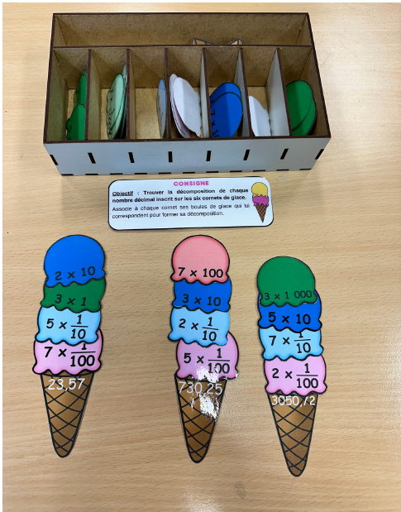
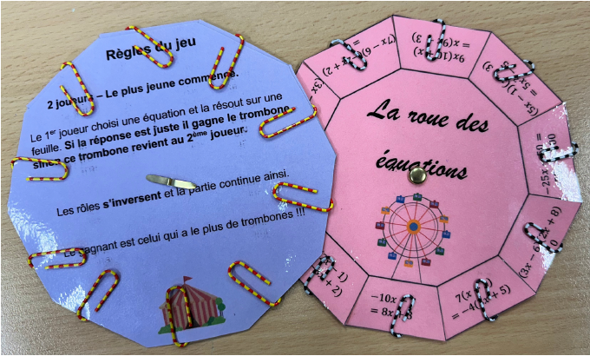
Emeline Mougeot, professeur de mathématiques
Des ateliers
Jeux de manipulation avec les élèves

Slide 7
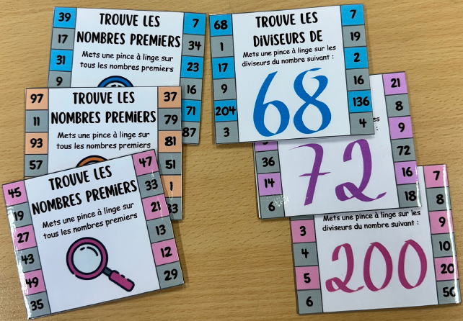
Des ateliers
Des flasch cards et cartes à pinces

Slide 8
Paroles d’élèves

Slide 9
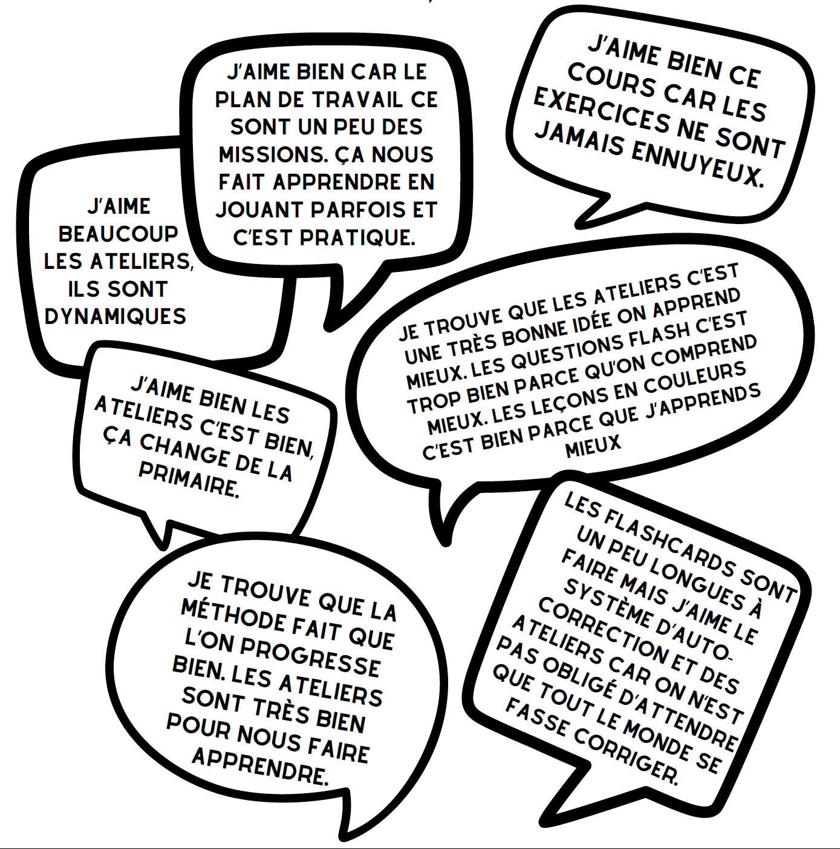
Paroles d’élèves

Slide 10
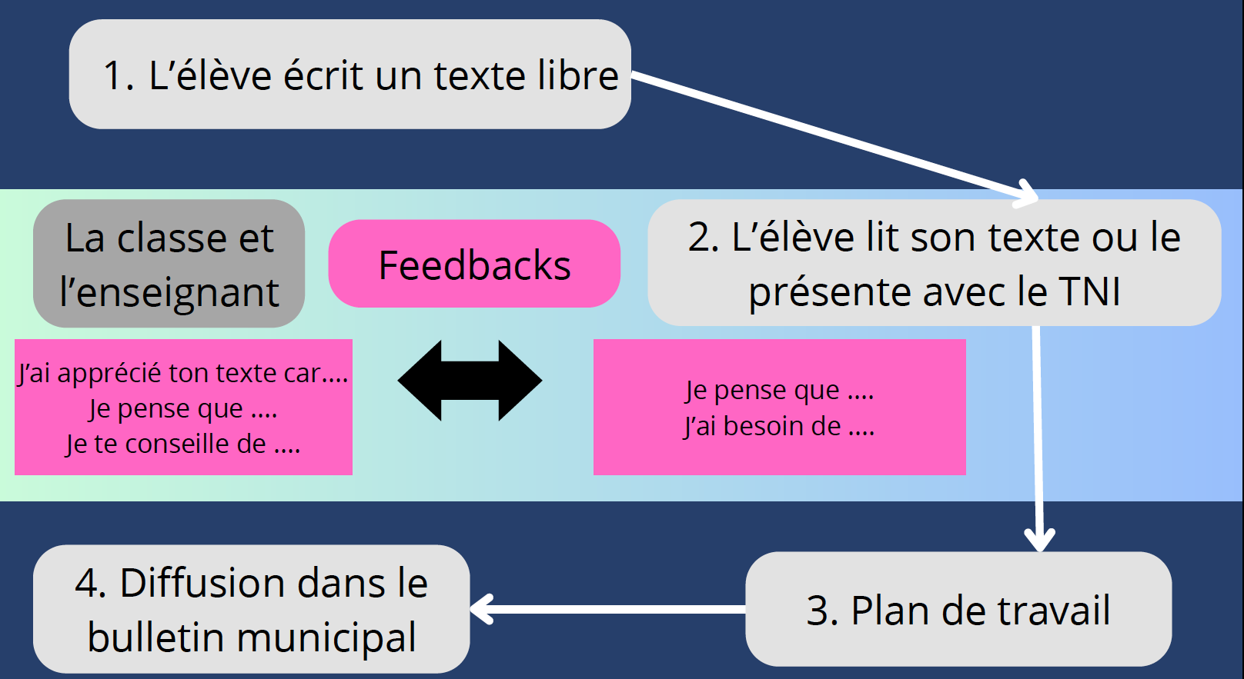
Emmanuel Beaulieu, professeur des écoles

Slide 11
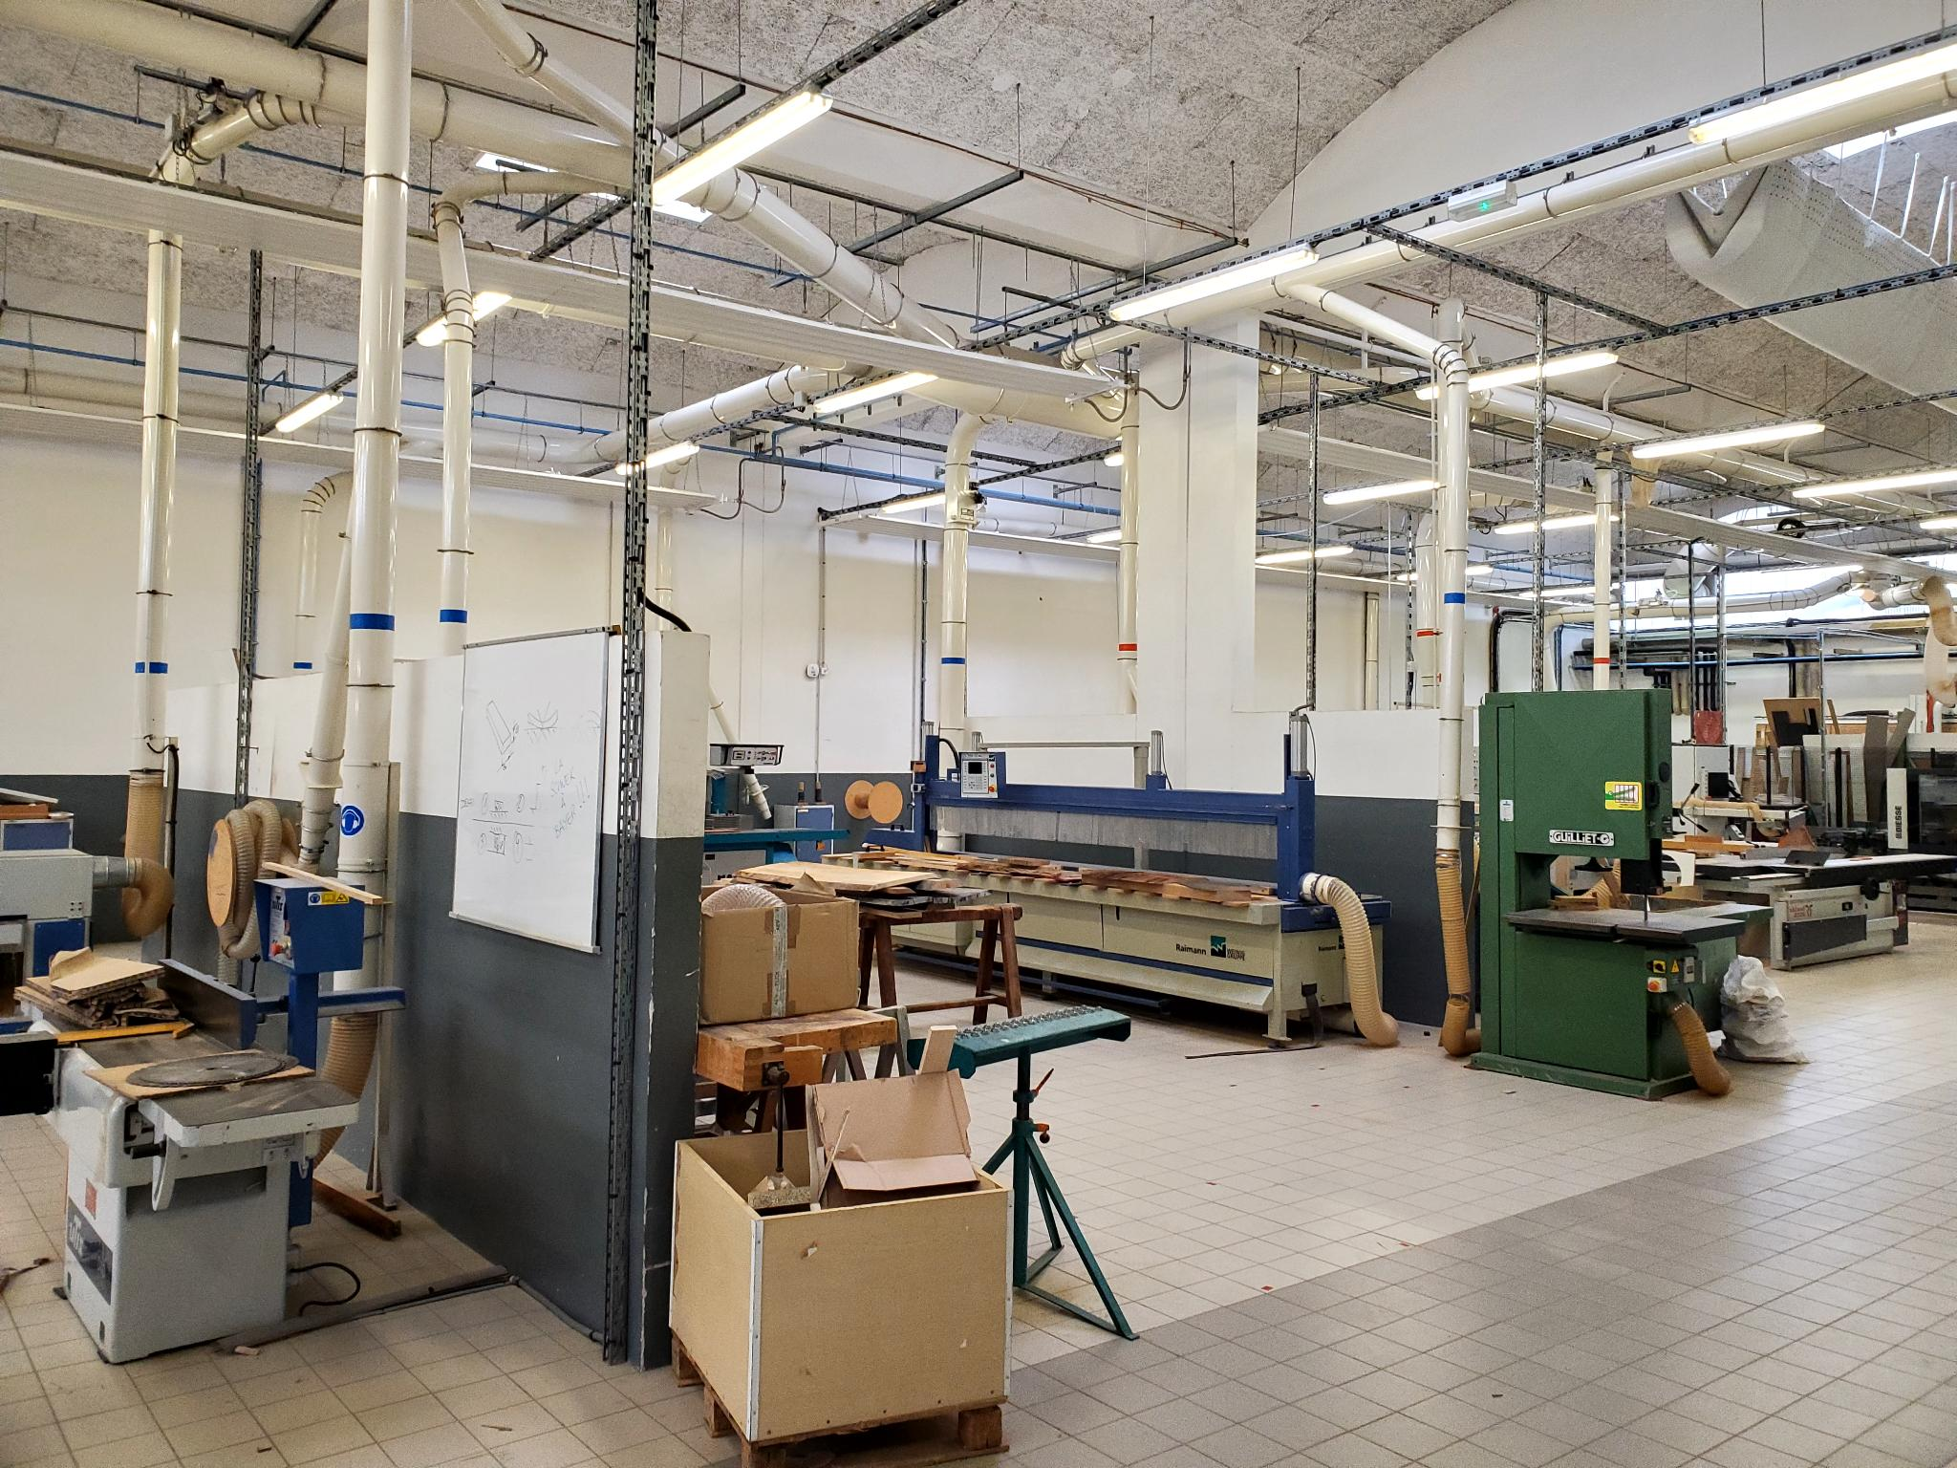
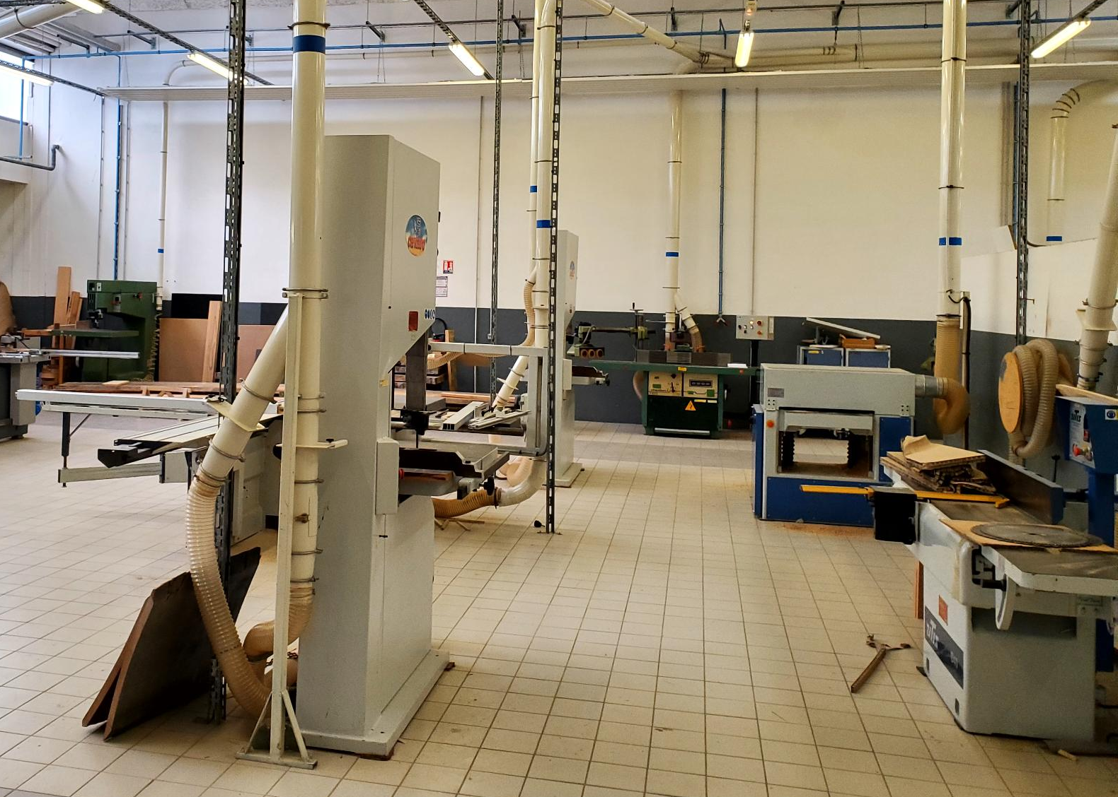
Vincent Fortin, pratique d’un professeur en LP
Photos d’ateliers

Slide 12
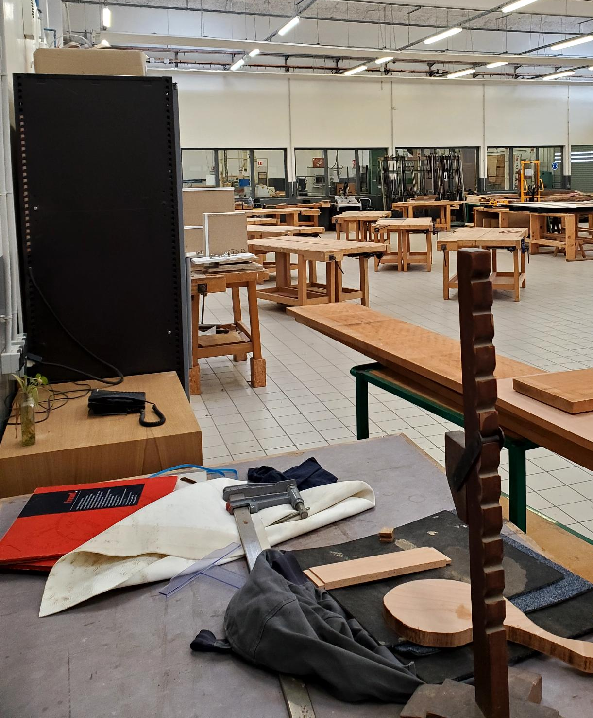

Slide 13
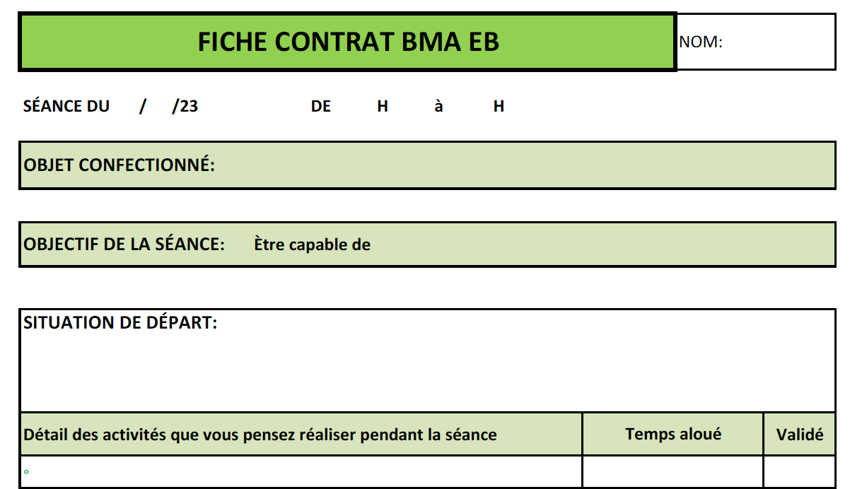
Vincent Fortin, pratique d’un professeur en LP
La fiche contrat

Slide 14
Vincent Fortin, pratique d’un professeur en LP
La fiche contrat

Slide 15
Etiennette Vellas, partage de réflexions

Slide 16
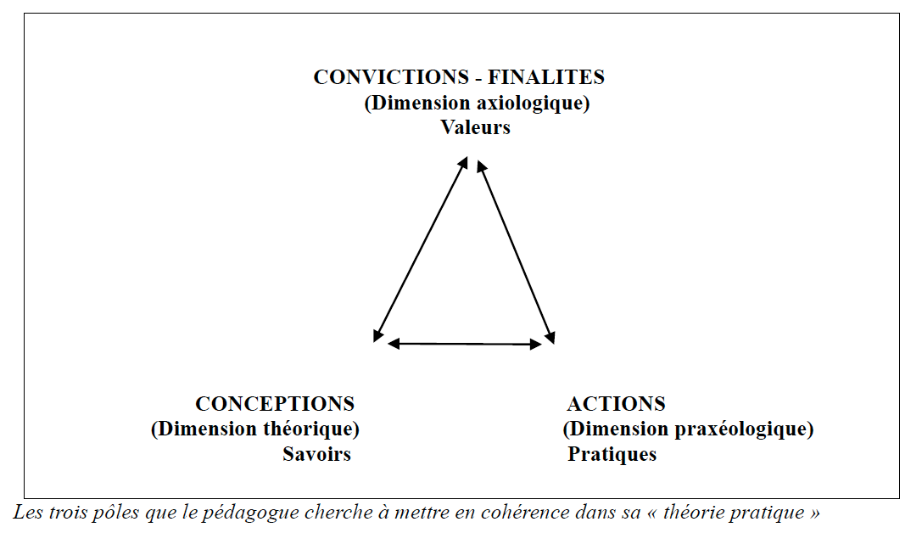

Slide 17
« Si l’élève ne devient pas à l’égard de lui-même un « évaluateur critique », s’il ne parvient pas à interroger sans cesse ses propres productions, à questionner ses propres savoirs…il restera à jamais tributaire de l’exigence extérieure du maître. Tout le contraire de l’autonomie à laquelle précisément l’école doit former » (P. Meirieu, Dictionnaire inattendu de la pédagogie)

Slide 18
« La liberté n’est pas la spontanéité. Elle est le fruit de la réflexion que suscitent les contraintes fécondes. » (Janusz Korczak)
« Les élèves avaient appris sans maître explicateur, mais non pas pour autant sans maître. » (Le maître ignorant, Jacques Rancière)

Slide 19
« L’école vient d’un terme grec, scholè, qui veut dire loisir entendu au sens de libre activité…L’école est inventée pour que le petit homme puisse cultiver ses facultés…De telles études ont pour seule fin l’épanouissement des potentialités de chacune en authentiques facultés…La référence au loisir est décisive pour rappeler qu’au moment où elle se soucie de faire advenir dans l’enfant une humanité accomplie, la société doit se mettre en quelque sorte à distance d’elle-même ». (H. Pena-Ruiz, Qu’est-ce que l’école?)

Slide 20
Ressources
L’ancien GT autonomie de la Cardie : https://cardie.ac-creteil.fr/spip.php?rubrique48
Etiennette Vellas, « La pédagogie comme lieu d’interactions entre savoirs, recherches et pratiques », Recherches en éducation [En ligne], HS2 | 2010, mis en ligne le 01 octobre 2010. URL : http://journals.openedition.org/ree/8818
Philippe Meirieu, Dictionnaire inattendu de la pédagogie, ESF Sciences humaines, 2021

